Slide 1
디자인 콘셉트 수립
작성자 : 이창재

Slide 2
Project Brief
Project Concept
- 한미약품 홈페이지의 불편점 개선
Goal(목적, 목표)
- 한미약품 홈페이지의 불편점을 개선하여 사용자가 사용하기 쉽게함.
- 포트폴리오 용도로 제작
Target Users
- 인사팀, 정보를 구하는 사람들.
Contents
- 메뉴, 슬라이드배너, 약정보, 한미약품 정보

Slide 3
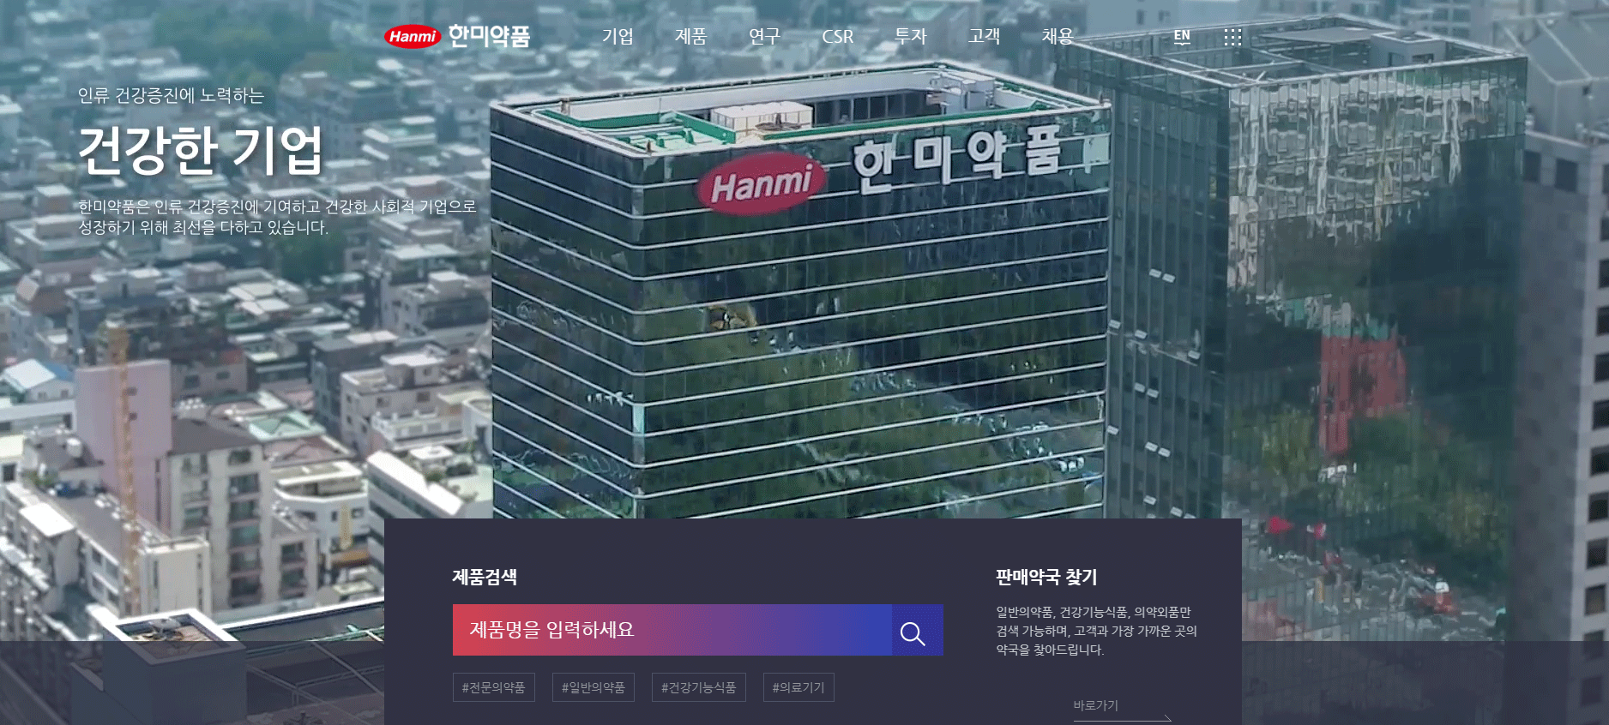
Competitive Analysis
http://www.hanmi.co.kr/hanmi/handler/Home-Start
선정항목 : skills
선정이유 : 능력의 수치화

Slide 4
Competitive Analysis
트랜드 (Trend) | 가로100%의 페이지, 회사제품의 정보
필수 Contents | 메뉴, 슬라이드배너, 약정보, 회사정보
PainPoint (Problem) | 메뉴에 마우스진입 후 빠져나오면 메뉴가 사라짐.

Slide 5
사용자조사 대상
조사기간 : 2019년 10월 30일
참여자 : 10명
참여자 선정기준
기준 | 구분
연령 | 30~50대 이상 성인 남녀
기타 | 한국인,외국인

Slide 6
리서치 그룹 선정
그룹 | 참여자수 | 연령 | 모집경로
Group-1 | 각 그룹별 1명씩 배정 | 30대 | A(건강관리)카페
Group-2 |  |  | B(건강관리)카페
Group-3 |  |  | 카카오톡 오픈채팅
Group-4 |  | 40대 | A(건강관리)카페
Group-5 |  |  | B(건강관리)카페
Group-6 |  |  | 카카오톡 오픈채팅
Group-7
Group-8 |  | 50대 | LINE 밴드
Group-9
Group-10

Slide 7
조건에 맞는 리서치 참여자 스크린
사전 안내
먼저 귀중한 시간을 내 주시어 본 설문에 응해주셔서 감사합니다. 이 조사는 개인 포트폴리오 제작을 목적으로 한 설문자 조사입니다. 조사는 무기명으로 실시됩니다. 수집된 자료가 공개되는 일은 절대 없으며, 안심하시고 설문에 응해주시면 감사하겠습니다.
1. 당신의 IT종사자 입니까?
- 종사자면 2로. 아니면 응해주셔서 감사하지만 저희는 IT업 종사자를 대상 으로
조사를 하고 있습니다. 다음 기회에 부탁드리겠습니다.
2. 당신의 직업은 무엇입니까?
- 웹 직업이면 3으로 아니면 감사합니다. 다음 기회에 부탁드리겠습니다.
3. 당신의 직무와 경력은 무엇입니까?
- 인사, 디자인 개발 직무이면 4로 아니면 다음 기회에 부탁드리겠습니다.
4. 당신은 인사채용 관련 경험이 있습니까?
- 있으면 진행. 없으면 다음기회에.

Slide 8
사용자조사 질문가이드
1. 인터넷접속유형
2. 접속기기 이용장소
3. 사용 브라우저
4. 주요 컨텐츠 선정
5. 개선점
6. 주요 컨텐츠 선정
접속유형은 주로 무엇입니까?
PC / 모바일 등
접속 기기를 이용하는 장소는 주로 어디입니까?
집 / 회사 등
주로 사용하는 브라우저는 무엇입니까?
크롬 / 익스플로러 / 엣지 / 파이어폭스 / 기타
프로필사이트에서 중요하게 생각하는 부분은 어디입니까?
포트폴리오 / 경력 / 프로필 / 대인관계 / 기타
기존 프로필사이트에 대한 문제점은 무엇이라고 생각합니까?
면접 시 채용에 가장 어필이 되었던 프로필 사이트의 항목은 무엇인가요?
Home / skill / portfolio / 학력 / 인성 / 대인관계 / 기타

Slide 9
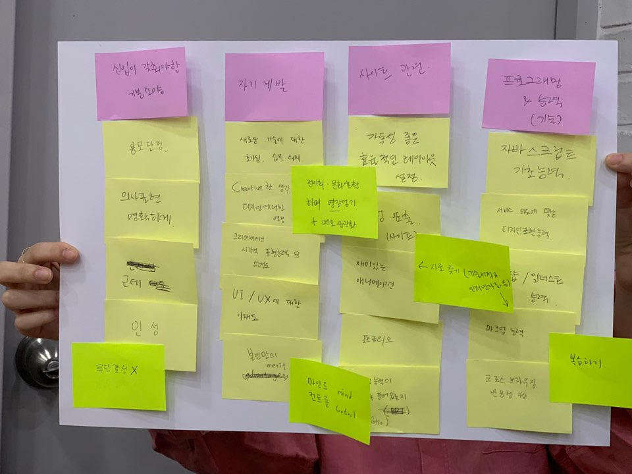
데이터 분석(Affinity Mappin)

Slide 10
데이터 분석(Affinity Mapping)
신입이 갖춰야 할 기본 소양
자기계발
사이트 관련
프로그래밍 &
능력(기술)
용모단정
새로운 기술에
대한 호기심,
습득의지
가독성 좋은
효율적인 레이아웃
설정
Java Script
기초 능력
전시회,
문화생활 하며 영감
얻기
의사표현
명확하게
Creative한 생각,
디자인에 대한
열정
개성 표출(사이트)
서비스 의도에 맞는
디자인 표현 능력
자료 찾기
(기술 서적&인터넷 자료 등)
근태
복습하기
Creative 시각적 표현 능력 & 완성도
재미있는
애니메이션
포토샵, 일러스트
능력
마인드 컨트롤
(mind Control)
인성
UI / UX에 대한
이해도
portfolio
마크업 능력
메모 습관화
본인만의 merit
포괄적 능력이
모두 들어있는지(portfolio)
크로스 브라우징
반응형 웹

Slide 11
5 - Whys
신입 웹퍼블리셔, 웹디자이너가 해당 직종 취업에 어려움을 겪고 있다.
경력직을 원함
신입 교육 비용보다 경력직을 채용하는 시간과 비용이
더 절감되기 때문
기업에서는 효율적이고 능률적인 사람을 원함
기업은 이익을 추구하는 집단이기 때문
(적은 비용으로 최대한 많은 이윤을 얻기 위해)

Slide 12
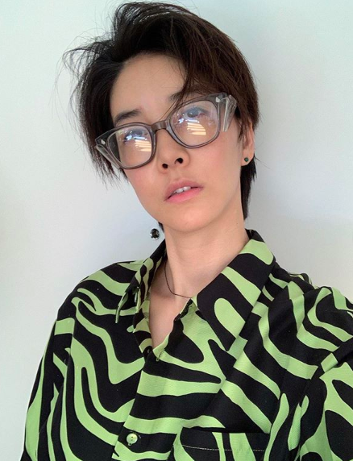
Persona
“ 일할 땐 일하고, 놀 땐 노는 공사(公私) 구분 확실한 신입을 원해 ”
최영주
여성, 웹 에이전시 과장, 38세, 비혼주의자, 일에 환장, 주당
후배가 실수를 하면 앞에서 할 말 다하지만 뒤끝 절대 없음.
불의를 보면 절대 안 넘어가는 성격. 웹 개발과 디자인에 천부적인 재능은 없지만 꾸준한 노력과 의지로 웹 에이전시 과장이 됨.
다른 회사에서도 스카우트 제의를 많이 받을 정도로 능력 있는
노력형 커리어 우먼. 회사의 실세. 사세 확장으로 신입이 필요한 상황.
Like
무조건 정시 퇴근
Extreme 활동(클라이밍, 스노쿨링)
분기별 해외여행
프로젝트 시작 전 팀원들과 술 파티(친목도모)
퇴근 후 개발공부
패션에 관심이 많음
Hate
수동적, 우유부단한 사람
퇴근 전에 일 주는 것
엉망진창 코드 ex) 들여쓰기x, 자기가 쓴 코드 못 알아봄
땀 냄새
폭력, 폭언
Needs
청결한 신입
인사성 밝고 예의 있는 신입
깔끔한 코드 작성을 하는 신입
자기계발 의지가 높은 신입
Pain Points
창의적이지 않음
끈기가 없어서 못 버팀
지각, 무단결근을 자주 함
가르쳐 주고 돌아서면 잊어버림

Slide 13
User Story
최영주 과장은 웹에이전시의 인사업무 담당자다.
최근 사세 확장으로 인해 신입 및 경력 사원을 충원하려 한다.
구인사이트에 공고도 내고 지원자들의 이력서,자소서,포트폴리오를 확인하고 구직자들의 정보를 열람, 자기소개페이지 등을 본다.
기본적인 기술능력을 가진 것은 물론 인성이 좋은 사람은 원한다.
하지만 경력같은 신입을 뽑는게 쉽지 않다.
지출은 느는데 월급은 오르지 않는 것과 같다.
야근은 싫어하지만 오늘도 일찍 들어가긴 그른것 같다.

Slide 14
User Scenario
 | 회사의 사세확장으로 인해 신입이 필요한 상황 | 프로필 사이트를 보며 시멘틱하게 작성되었는지 확인한다. | 포트폴리오의 기술적 측면을 확인한다. | 지원자의 구체적인 성향을 파악한다.
사용자니즈 | 능력있는 인재 정보가 있으면 좋겠다. | 시멘틱한 코드로 깔끔하게 작성되었으면 좋겠다. 사이트 구성이 잘 되었으면 좋겠다. | Html, css, javascript의 기본 능력을 갖추고 있고, 기획 능력이 있고, 맡은 업무를 잘 수행할 수 있었으면 한다. | 인사성 밝고, 예의있고, 자기계발 의지가 높은 사람이면 좋겠다.
사용자행동 | 구인 공고 사이트에 채용공고를 올린다. 이력서를 확인하고, 아닌 사람은 거르고 프로필 사이트를 검토한다. | 프로필 사이트에 접속하여 정보 구조화가 잘 되었는지 확인한다. (지원자의 디자인 스타일, 코딩 기술, 성격/성향 파악을 제대로 할 수 있는지) F12를 눌러서 코드 확인을 한다. | 페이지 기획안이 잘 작성되었는지 확인한다.(디자인 컨셉, 스토리보드, 와이어프레임, 시안 등 기획 능력을 확인한다.) 여러가지 코딩 기술을 적절하게 활용했는지 확인한다. | 포트폴리오 자기소개 페이지에서 주위 사람들이 말하는 지원자의 글을 읽고 적합한 인재라고 생각하여 면접을 결정한다.
콘텐츠 |  | 카테고리(home, portfolio, skill, address, profile 등...) | 기업사이트, 쇼핑몰 사이트 등의 기획페이지 | 주위 사람들이 말하는 나, 취미, 가치관, 각오, 활동 사진

Slide 15
SWOT 자기 분석
Strength(강점) | Weakness(약점) | Opportunity(기회) | Threat(위협)
근면성실 | 해외 경험 부족 | 취업성공패키지 | 쏟아지는 전공자
노력 | 수상경력과 인턴경력 부족 | 학원 프로그램 참여 | 빠른 업데이트
자유로운 영혼 | 야근을 싫어함 | 실전 경험 | 실력=연봉

Slide 16
포지셔닝 전략
SO전략
무단지각/결석 하지 않고 출퇴근 시간을 잘 지킨다. 막히더라도 노력하여 되게 한다. 자유로운 사고방식을 가지도록 한다. 취업성공패키지 등 정책지원을 활용한다.

Slide 17
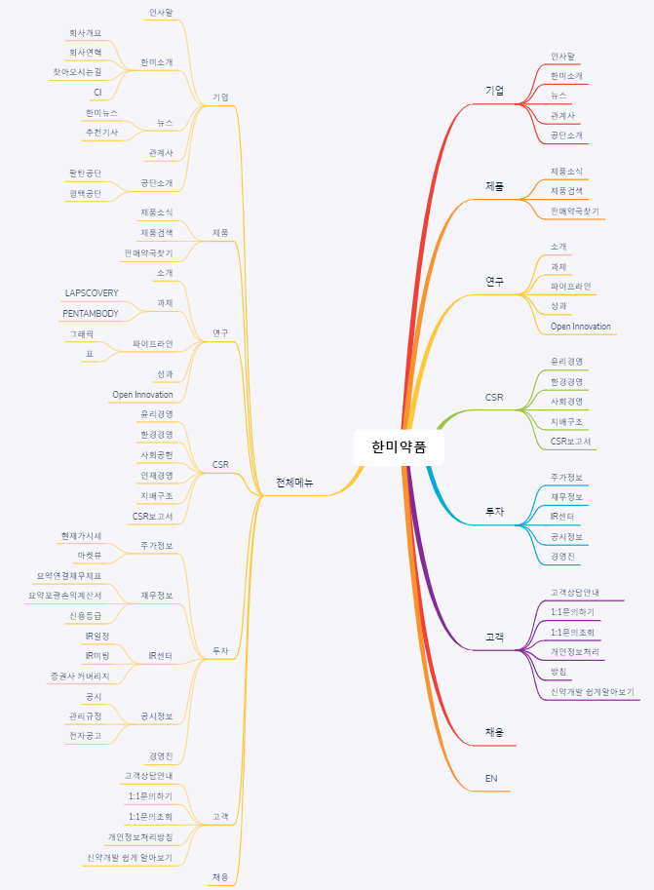
정보구조설계

Slide 18
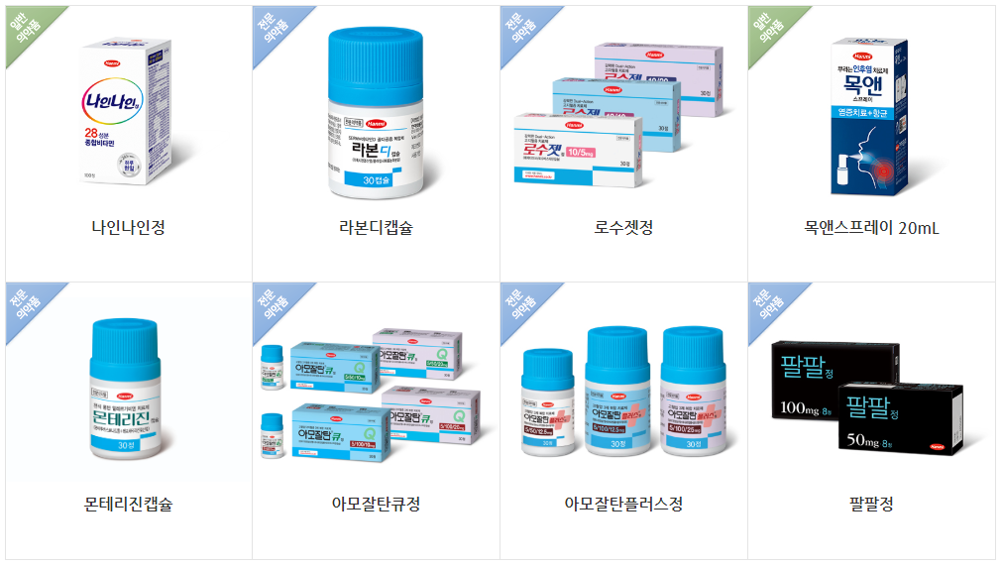
기업
1. 페이지 목적
키워드 – 한미약품, 제품
2. 키워드를 어떻게 전달할 것인가
1. 한미약품
한미약품은 제약산업의 생명인 R&D 투자에 대한 강력한 의지를 바탕으로 효율적이고 전략적인 연구개발 모델을 도출해내는 일에 한미약품의 미래를 걸 계획입니다. 회사의 모든 역량을 R&D에 집중함으로써 신약 파이프라인을 최대한 확보해 세계 무대에서 통하는 글로벌 신약의 탄생 가능성을 높여 나가겠습니다.
2. 제품

Slide 19
제품
1. 페이지 목적 – 제품의 소개
2. 페이지 목적에 맞는 내용 구성
제품 슬라이드배너

Slide 20
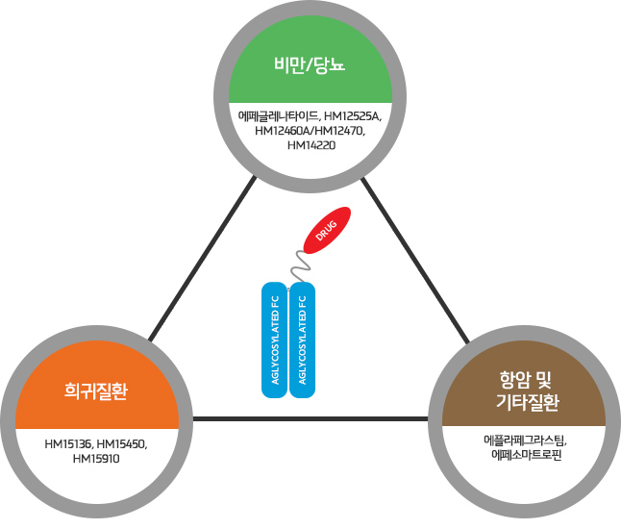
연구
페이지 목적 – 제품개발 연구
제품의 효능, 부작용 등

Slide 21
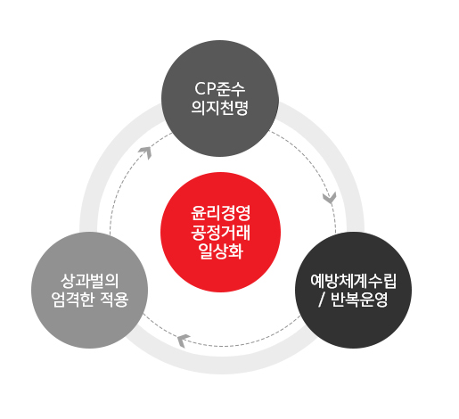
CSR
1. 페이지 목적 – 경영시스템과 지배구조

Slide 22
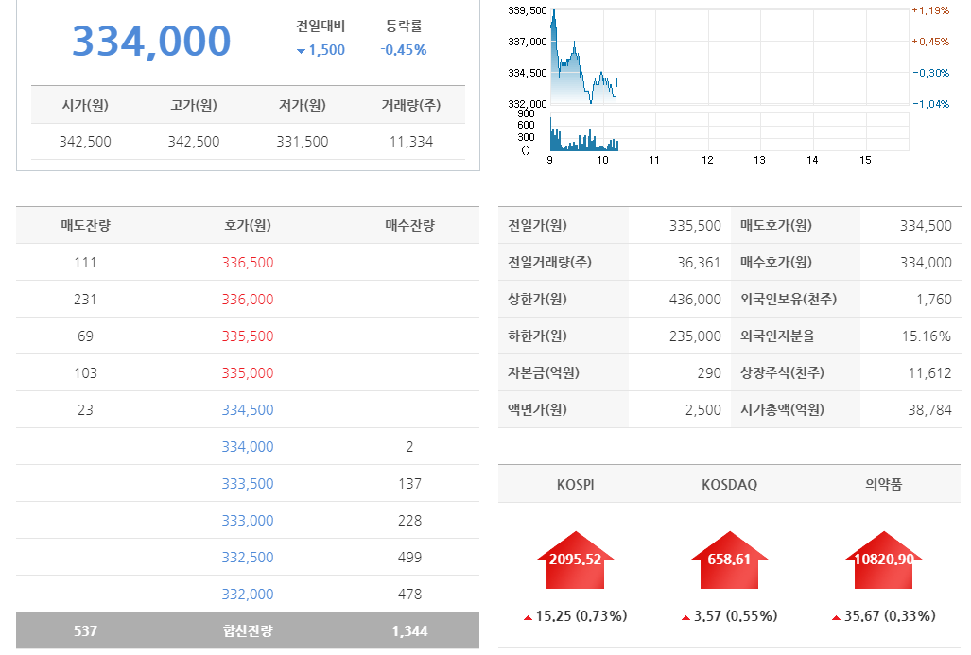
투자
1. 페이지 목적 – 한미약품의 주가, 재무재표 등을 기재

Slide 23
고객
1. 페이지 목적 – 고객관리를 위한 상담, 문의, 문의내역 조회

Slide 24
채용
1. 페이지 목적 – 연락을 위한 전화번호, E-mail 등 기재

Slide 25
EN
1. 페이지 목적 – 영문 버전 페이지

Slide 26
전체메뉴
1. 페이지 목적 – 전체 메뉴를 한 눈에 볼 수 있게 함.

Slide 27
디자인 콘셉트 수립
스타일 가이드

Slide 28
디자인 콘셉트 및 키워드
디자인 콘셉트
한미약품의 불편한 점을 리뉴얼
키워드
회사, 약품소개

Slide 29
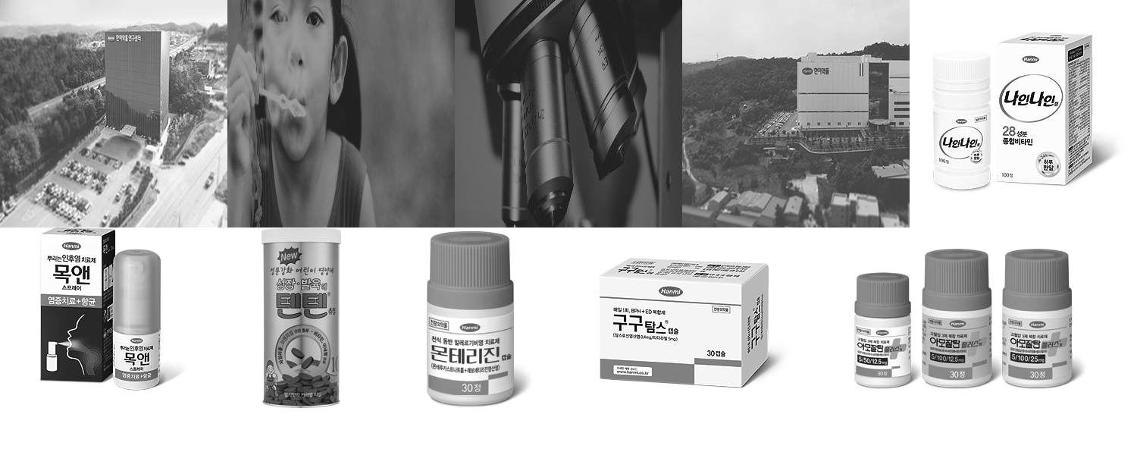
무드보드 – 키워드 sky, bird

Slide 30
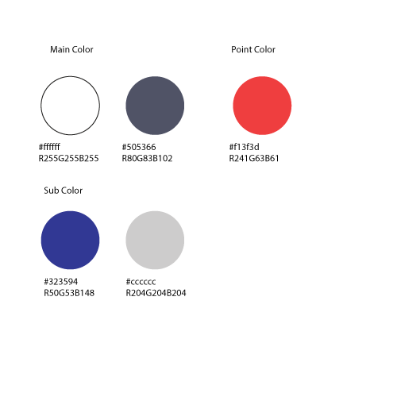
디자인가이드 - Color
컬러선정 사유, 근거, 동기
눈에 부담을 줄이기 위한 색 선정
Color 선정

Slide 31
디자인가이드 - Typography
메인화면 서체
- Font : 나눔고딕
- 굵기 : 800
제목 서체
- Font : 나눔고딕
- 굵기 : 800
본문 서체
- Font : 나눔고딕
- 굵기 : 600

Slide 32
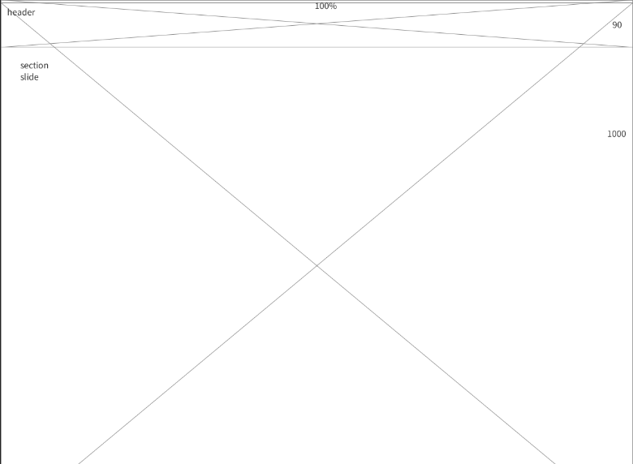
디자인가이드 - Layout

